Slide 1
비대면 환경에서의 효과적인 교육 및 비즈니스를 위한
개인 맞춤형 융합 콘텐츠 생성 기반 기술
12주차 발표
김이홍조
2016112166 김윤호
2017112085 이유경
2017112099 조민지
2017111718 홍은주

Slide 2
목차
1. 진행 상황 보고
2. 차후 진행 계획

Slide 3
자막 종류 및 구조
자막 종류 및 구조
.smi
Synchronized Accessible Media Interchange
동영상 파일과 자막 파일의 이름이 동일해야 자막이 표시됨
텍스트 편집기로 작성/편집 가능
HTML 태그 및 CSS 지원 : 폰트, 글씨색깔 등 적용 가능
태그를 이용한 통합 자막 제작 가능 : 한글자막KRCC과 영자막ENCC 동시 출력 가능
종료 싱크가 없음 : 다음 자막 출력까지 앞 자막이 계속 보여짐
거의 한국에서만 사용, 호환성 낮음

Slide 4
자막 종류 및 구조
자막 종류 및 구조
.smi 구조
<SAMI>
<HEAD>
<Title> 자막제목 </Title>
<STYLE TYPE = “text/css”>
<!—
P{margin-left : 8pt; margin-right : 8pt; font-family : 굴림, Arial; font-weight : bold}
.KRCC{name : 한국어; lang : kr-KR; SAMIType : CC;}
.ENCC{name : English; lang : en-US; SAMIType : CC;}
-->
</STYLE>
</HEAD>
<BODY>
<SYNC Start=0>
<P Class=KRCC>한국어 자막</P>
<P Class=ENCC>English Subtitle</P>
</BODY>
</SAMI>
<SYNC start (sec)> 시간,
<p/> 자막,
시간은 sec으로만 표시 가능
<BODY> 태그 안 내용 인식 탁월
<SYNC start=싱크>가 핵심

Slide 5
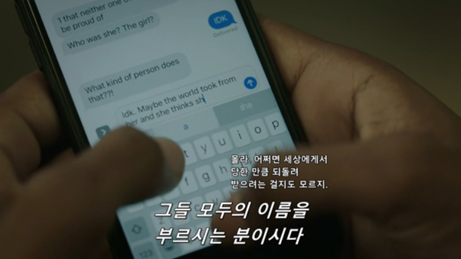
자막 종류 및 구조
자막 종류 및 구조
.srt
서브립 SubRip이라는 자막 추출 프로그램의 텍스트 자막 파일 확장자
높은 호환성 : 유니코드 형식. 한자 등 글씨 깨짐 없음. 전세계적으로 사용.
HTML 태그 사용 가능
형식 단순
자막 별 시작, 종료 시간 설정 가능
다른 종류의 자막도 동시 출력 가능

Slide 6
자막 종류 및 구조
자막 종류 및 구조
.srt 구조
1
00:00:00-->00:01:30
Hello
2
00:02:00-->00:03:00
world
순번
시간(시간:분:초,밀리초)
자막
으로 구성, 순번은 생략 가능

Slide 7
자막 종류 및 구조
자막 종류 및 구조
.vtt
웹브라우저 상에서 지원하는 HTML5 자막 포맷 WebVTT
MIME 타입은 text/vtt
파일 내에 주석 포함 가능
CSS 기반 스타일 지정 가능

Slide 8
자막 종류 및 구조
자막 종류 및 구조
.vtt 구조
0
00:00:01.000 --> 00:00:02.500
Hello
1
00:00:02.500 --> 00:00:03.000
world
순번은 생략 가능
시작 시간, 종료 시간 지정 가능
Smi같은 파일의 경우 간단하게 만들기에 한계가 있음.
Srt, vtt파일이 시간과 텍스트만으로 간단하게 생성 가능하기 때문에 두 종류의 파일을 이용하는 것으로 결정

Slide 9

webODF 사용
1) Python을 이용한 로컬 서버 사용
보안이슈로 인해 일반 html 파일을 열때 webODF.js 로딩 불가
로컬서버 이용하여 해결
추후 사용시에는 서버 구축 후 사용할 것이므로 문제 없을것으로 예상

Slide 10
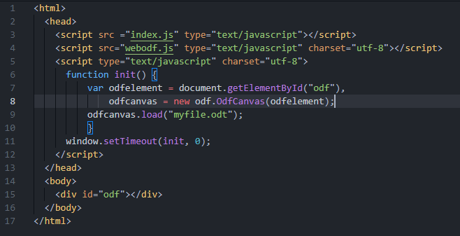
webODF 사용
2) html 파일 작성
다운받은
webodf.js
라이브러리 사용

Slide 11
webODF 사용
2) html 파일 작성
#odfelement에 odfcanvas(객체) 생성
→ load 함수를 이용해 로컬의 파일 불러오기
Notes:
앞으로 더 논의가 필요할 것으로 생각됨…ㅠ

Slide 12
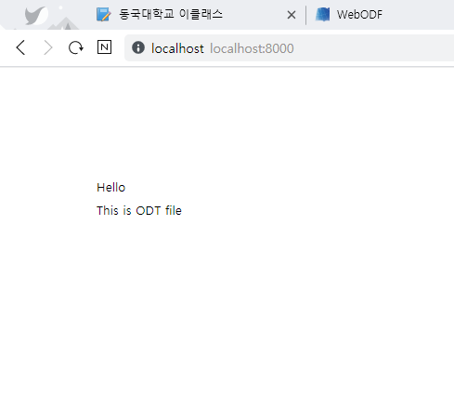
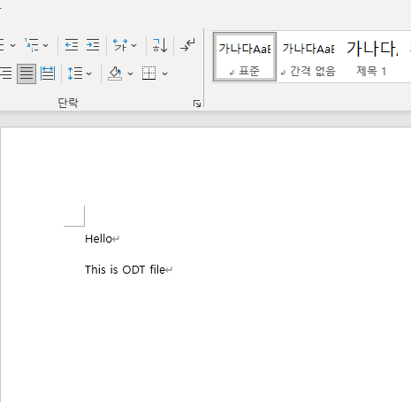
webODF 사용
3) 결과 확인
결과가 제대로 출력되는 것을 확인

Slide 13
Textract 사용
1) 설치
npm 설치 후, npm i –g textract 명령을 통해 textract 설치
이때, -g(글로벌) 사용
2) 사용
pathToFile에 파일 경로 입력

Slide 14
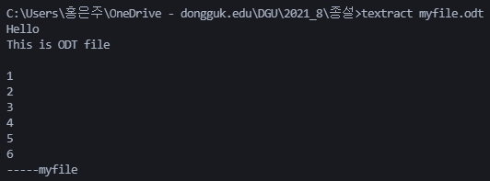
Textract 사용
2) 결과
파일 내 텍스트만 제대로 추출 되는 것을 확인함

Slide 15

자막화 방법 모색
파일에서 텍스트 추출
웹 페이지로 가져오기
사용자가 시간정보를
가져올 수 있는 버튼 기능
시간정보와 매칭시켜 자막화
Notes:
앞으로 더 논의가 필요할 것으로 생각됨…ㅠ

Slide 16
동영상의 시간 정보 가져오기
currentTime
<script>
var vid = document.getElementById(“myVideo”);
vid.ontimeupdate = function() {myFunction2() };
function myFunction2()
{
document.getElementById(“test”).innerHTML
= vid.currentTime + “/” + vid.duration;
}
</script>
Notes:
동영상의 시간 정보를 가져올 수 있는 currentTime을 사용해보았다

Slide 17
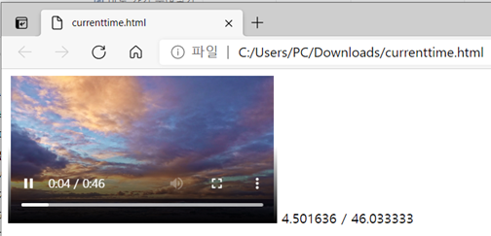
동영상의 시간 정보 가져오기
currentTime
Notes:
다음과 같이 동영상의 실시간 재생 시간을 소수점 여섯번째 자리까지 확인할 수 있었다.
자막파일에 포함되는 시간정보는 밀리초까지 나타내므로 적절하다고 판단.

Slide 18
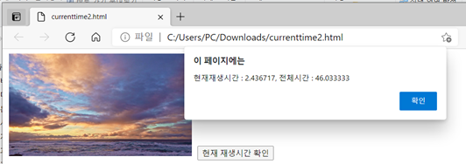
동영상의 시간 정보 가져오기
currentTime
<button onclick=“myFunction()” type=“button”>
현재 재생시간 확인
</button>
Notes:
앞의 코드를 버튼 형식으로 수정하여 실행해보았다.
버튼을 구현하여 버튼을 누른 시점의 시간정보를 출력하는 것을 확인하였다.
자막을 생성함에 있어서 텍스트와 텍스트에 대응하는 시간 정보를 연결해야 한다.
사용자가 원하는 시점에 자막을 삽입하는 작업이 필요한데, 이처럼 버튼을 구현하여 사용자가 클릭한 시간에 자막을 연결할 수 있을 것으로 생각됨.

Slide 19
차후 진행 계획
멘토링 (19일 수요일 예정)
현재까지 진행 상황 보고 및 검토
구현 방향성 확정
특허출원명세서 작성
진행한 내용들을 바탕으로 특허출원 명세서 작성 시작

Slide 20
감사합니다
김이홍조 12주차 발표

